Slide 1
BIENVENUE
https://benevolesretraitessncf.org

Slide 2
SOMMAIRE
1- OUVERTURE DE LA SÉANCE PAR LE PRÉSIDENT
2-PRISE DE PAROLE DE LA REFERENTE SOCIETAL ET FONDATION
3- TOUR DE TABLE
4- BILAN NATIONAL 2023
5- BILAN RÉGIONAL 2023
6- PRÉVISIONS 2024
7- QUESTIONS/ RÉPONSES
8- PRÉSENTATION DES ASSOCIATIONS ET DES ACTIONS D’ACCOMPAGNEMENT DE JEUNES
8- MOT DE CLOTURE

Slide 3
1. OUVERTURE DE SÉANCE
Jacky BAUDOIN, Président

Slide 4
2. PRISE DE PAROLE
Virginie Chanut, Référente Sociétal et Fondation

Slide 5
3. TOUR DE TABLE

Slide 6
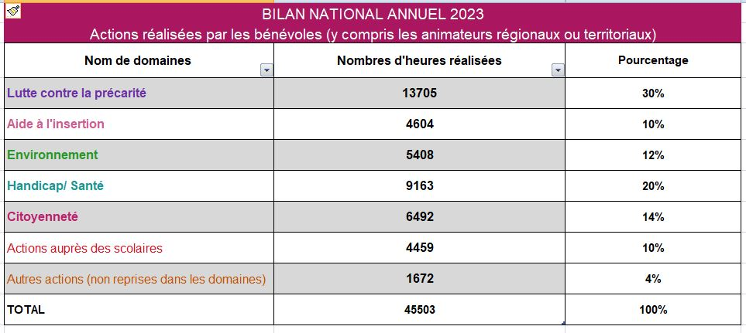
4. BILAN NATIONAL 2023

Slide 7
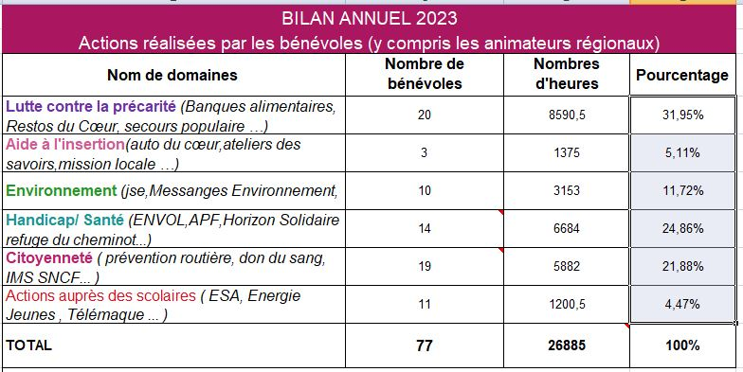
5. BILAN RÉGIONAL 2023

Slide 8
ACTIONS PONCTUELLES EN 2023
3 et 4 mars 2023 : Collecte des Restos du Coeur
10 participants
24 et 25 novembre 2023 : Collecte des Banques Alimentaires
7 participants

Slide 9
6. PRÉVISIONS 2024
Porter une attention particulière à toutes les actions en rapport à l’accompagnement des jeunes vers l’emploi qui sont la priorité 2024 de la Fondation SNCF
Proposer de s’associer aux actions régionales ponctuelles sur ce thème (à l’instar de ce qui se fait pour les collectes de la Banque Alimentaire et des Resto du Cœur)
Continuer à mettre en lumière nos actions actuelles de terrains sur notre site et via une newsletters Grand Est
Promouvoir les adhésions par la diffusion de plaquettes( CPR, Bibliothèque, FGRCF, syndicats)

Slide 10
7.QUESTIONS / RÉPONSES

Slide 11
8.PRÉSENTATION DES ASSOCIATIONS
ACTIONS D’ACCOMPAGNEMENT DES JEUNES

Slide 12
DÉROULÉ DES INTERVENTIONS
1. BARDOT Philippe : Club de tennis de Blainville
2.BUGNOT Pascal : les Restos du Cœur (rencontre collégiens)
3. DUPOY Rachel : Lire et faire lire
4. GASNIER Yann : IMS
5. HACQUARD Gérard : CRESUS
6. JACQUOT laurence : le MANDALA pour accompagner des jeunes
7. LAAGE Eric : la Prévention Routière
8. MOREAU Gérard : Association ALC
9. SELIGHINI Didier : Association Moselle en Scène
10.GIUDICI MJ : ML, E2C, EJ, AFDET

Slide 13
9. MOT DE CLOTURE

Slide 14
MERCI POUR VOTRE ATTENTION
ET VOS CONTRIBUTIONS
https://benevolesretraitessncf.org

